Slide 1
Тема: «Горы»
Презентацию выполнила учитель начальных классов МБОУ «БГЛ №2 имени М.В.Ломоносова»
Егорова Анна Валентиновна

Slide 2
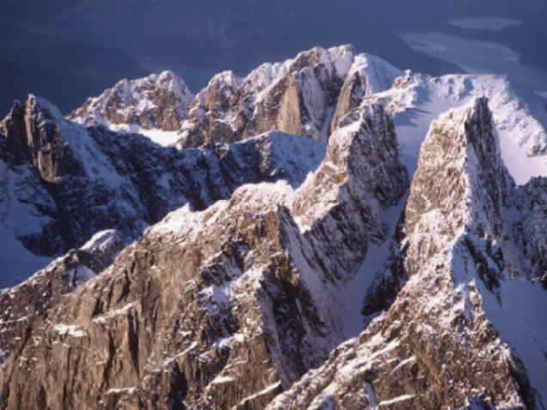
Горы

Slide 3
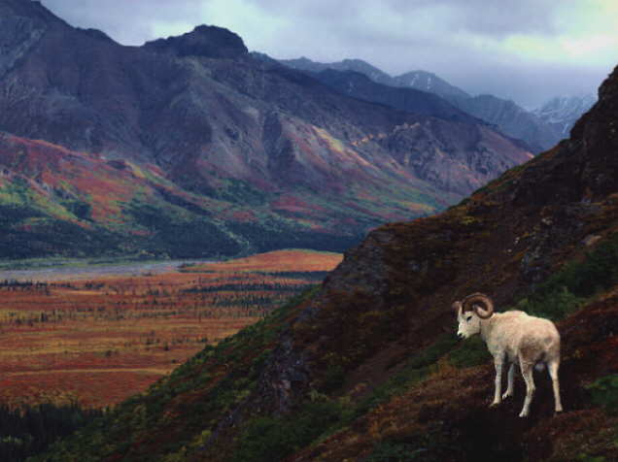
Что такое горы?
Горы – это высоко поднятые участки суши.

Slide 4
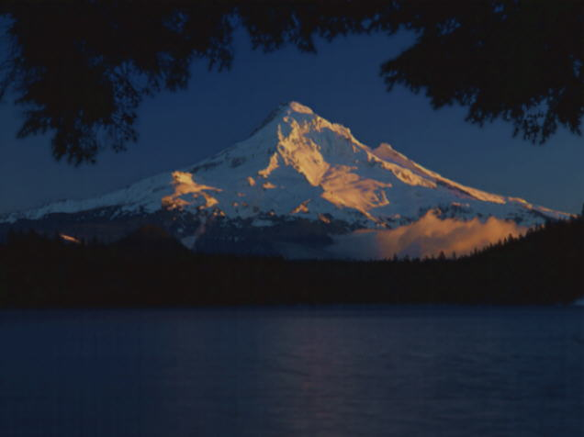
Строение гор
3
2
1
1. Подошва
2. Склон
3. Вершина

Slide 5
Виды гор
1. Высокие
3.Низкие
2. Средние

Slide 6
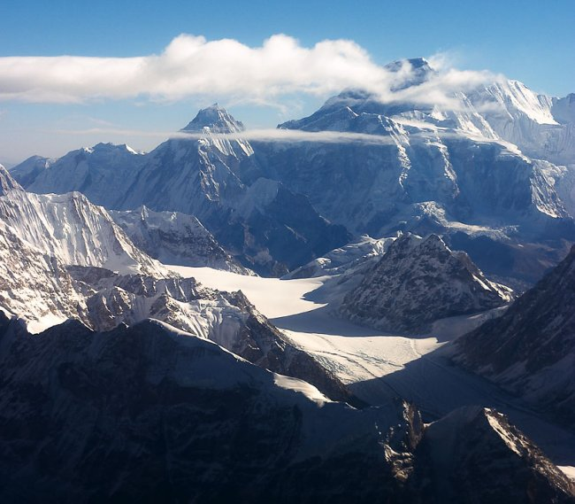
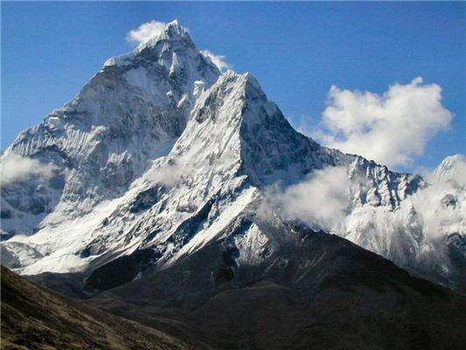
Высочайшие горы мира
Гималаи
Эверест

Slide 7
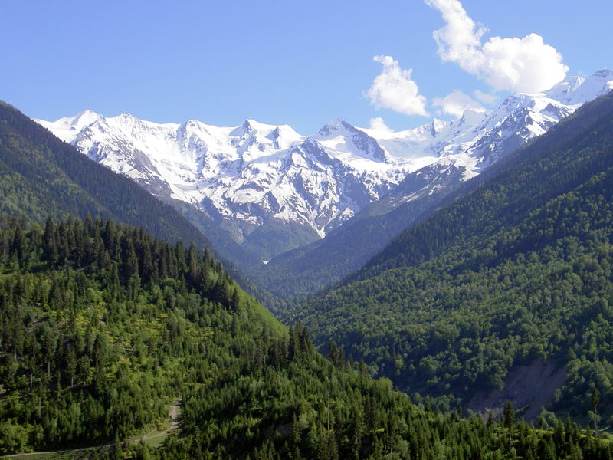
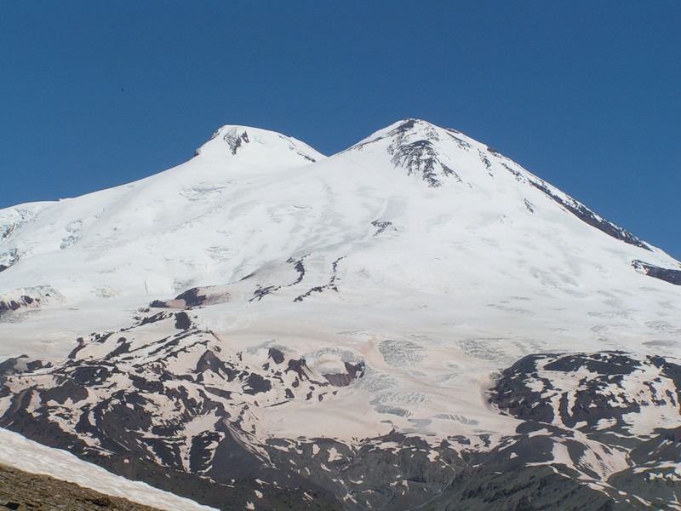
Высочайшие горы России
Кавказские
Эльбрус

Slide 8
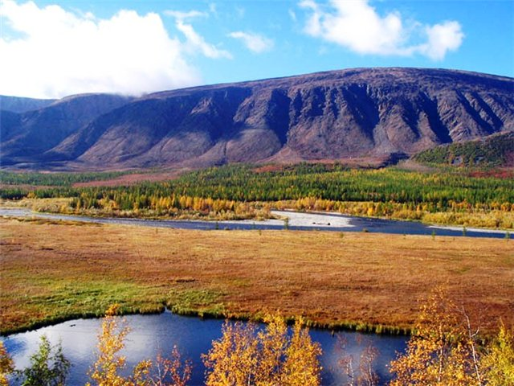
Средние горы
Уральские

Slide 9
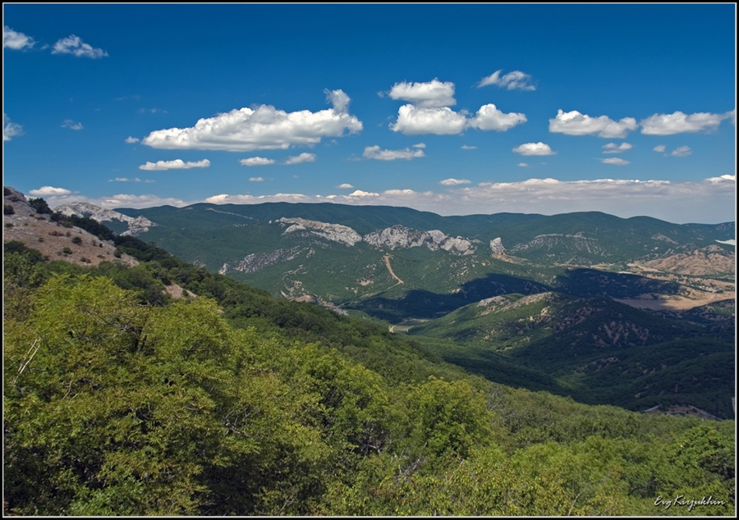
Низкие горы
Крымские

Slide 10
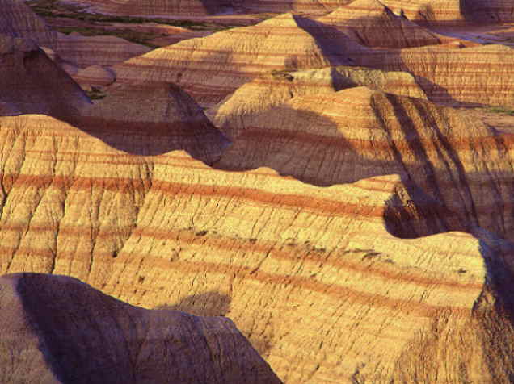
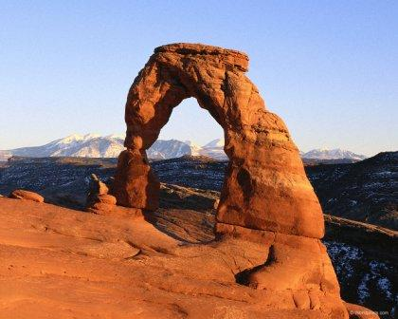
Останцы – разрушенные горы

Slide 11
СПАСИБО ЗА УРОК!

